Slide 1

Праці вчених ДДУВС
Нові надходження
до бібліотеки Дніпровського державного університету внутрішніх справ
ІІ півріччя 2025 року

Slide 2

Моргунов О. А., Клико A. C., Дідик С. C. Спецкурс загальновійськової підготовки : навч.-метод, посіб. / О. А. Моргунов, А. С. Кийко, С. С. Дідик. - Дніпро : ДДУВС, 2025. - 168 с.
Видання підготовлено у відповідь на нагальну потребу формування багаторівневої системи загальновійськової підготовки у ліцеях безпекового спрямування та національно-патріотичного виховання МВС України. Одним із завдань цих закладів є військово-патріотичне виховання ліцеїстів та підготовка їх до проходження служби в підрозділах системи МВС і Сил безпеки та оборони України.
Також може бути використане в межах базової загальновійськової підготовки здобувачів закладів вищої освіти.

Slide 3

Кваліфікація військових кримінальних правопорушень : навч. посіб. / кол. авт. ; за заг. М. С. Цуцкірідзе. - Дніпро : ДДУВС, 2025. - 280 с.
У виданні представлено комплексний аналіз складів кримінальних правопорушень, передбачених Розділом XIX Особливої частини Кримінального кодексу України. Системно розглянуто питання кваліфікації військових кримінальних правопорушень залежно від характеру об’єкта посягання, обстановки вчинення діяння та особливостей суб’єкта кримінального правопорушення.
У навчальному матеріалі розглянуто такі групи військових кримінальних правопорушень, як: правопорушення проти порядку підлеглості та військової честі, проти проходження військової служби, проти порядку користування військовим майном і технікою, проти порядку збереження військової таємниці, а також військові посадові правопорушення.
Для здобувачів вищої юридичної освіти, курсантів військових навчальних закладів, науковців, адвокатів, суддів, військових прокурорів та інших фахівців, діяльність яких пов’язана із застосуванням кримінального законодавства у сфері військової служби.

Slide 4
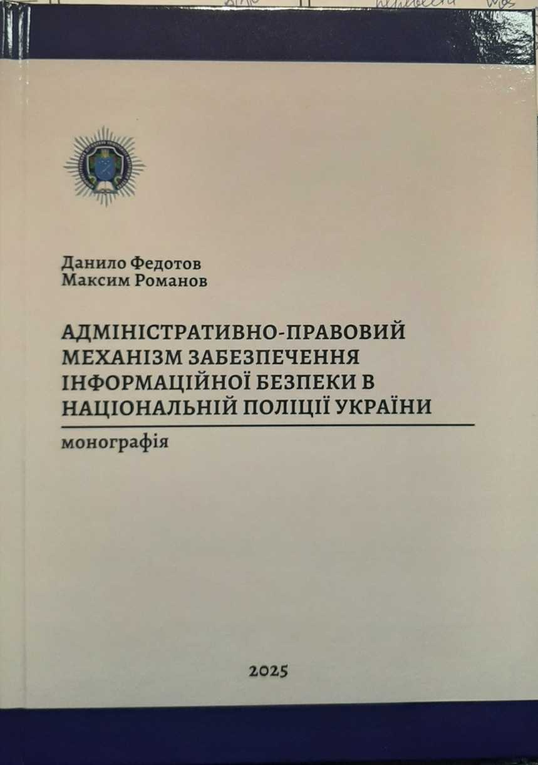
Федотов Д. В., Романов М. Ю. Адміністративно-правовий механізм забезпечення інформаційної безпеки в Національній поліції України: монографія. - Дніпро : ДДУВС; Київ : «7БЦ», 2025. - 208 с.
Монографію присвячено дослідженню адміністративно-правового механізму забезпечення інформаційної безпеки в Національній поліції У країни. Обґрунтовано позицію, що правовий режим інформації, що діє в Національній поліції України має режимні обмеження, щодо роботи з нею, що в свою чергу, потребує особливого підходу до забезпечення дії відповідного адміністративно-правового механізму, що спрямовується не лише на внутрішній захист інформації, що використовується в роботі поліції, а й потребує запобігання її витоку назовні, що може порушити права і свободи людини і громадянина.
Видання стане корисним для практичних працівників органів охорони та захисту правопорядку України (зокрема й працівників Національної поліції України), практикуючих юристів, а також науково-педагогічних працівників закладів освіти правничого фаху та здобувачів вищої освіти.

Slide 5
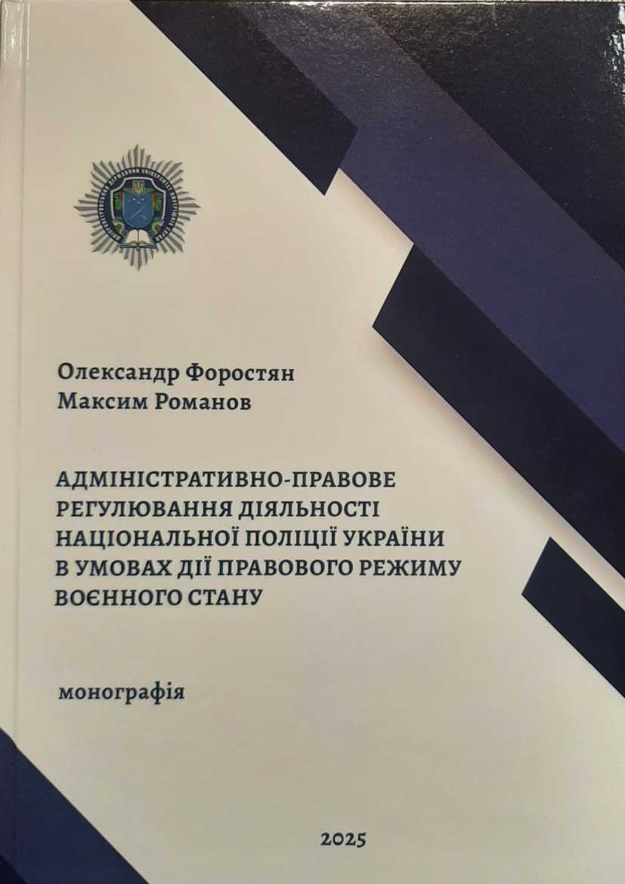
Форостян О. С., Романов М. Ю. Адміністративно-правове регулювання діяльності Національної поліції України в умовах дії правового режиму воєнного стану: монографія. - Дніпро : ДДУВС; Київ : «7БЦ», 2025. - 224 с.
У монографії вперше визначено сутність адміністративно-правового регулювання діяльності Національної поліції України в умовах дії правового режиму воєнного стану, уточнено його напрями, сформульовано науково обґрунтовані пропозиції та рекомендації щодо вдосконалення. Запропоновано розв’язання проблеми в контексті адаптації норм вітчизняного законодавства до європейського з метою підвищення ефективності адміністративно-правового регулювання діяльності Національної поліції України в умовах дії правового режиму воєнного стану.
Видання стане корисним для практичних працівників органів охорони та захисту правопорядку України (зокрема й працівників Національної поліції України), практикуючих юристів, а також науково-педагогічних працівників закладів освіти правничого фаху та здобувачів вищої освіти.

Slide 6
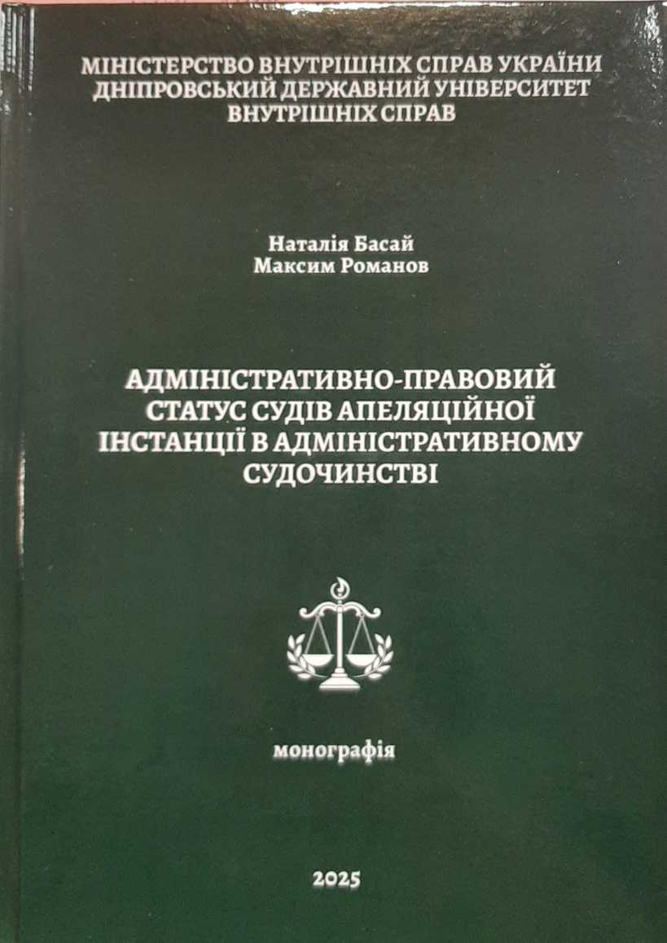
Басай Н.А., Романов М. Ю. Адміністративно-правовий статус судів апеляційної інстанції в адміністративному судочинстві: монографія. - Дніпро : ДДУВС, Київ : «7БЦ», 2025. - 240 с.
У монографічному дослідженні вперше визначено сутність адміністративно-правового статусу судів апеляційної інстанції в адміністративному судочинстві, уточнено зміст їх функціонування, сформульовано науково обґрунтовані пропозиції та рекомендації щодо вдосконалення відповідної інституції.
Видання стане корисним для практичних працівників органів охорони та захисту правопорядку України (зокрема й працівників Національної поліції України), практикуючих юристів, а також науково-педагогічних працівників закладів освіти правничого фаху та здобувачів вищої освіти.

Slide 7

Використання методики виявлення прихованої інформації під час опитувань з використанням поліграфа в діяльності органів і підрозділів Націо­нальної поліції України : навч. посіб. / Т. Р. Морозова, Ю. М. Вол­кова, В. Б. Коба, К. О. Чаплинський / Департамент забезпечення діяльності Голови Національної поліції України; Дніпроп. держ. ун-т внутр, справ. — Одеса: Видавництво «Юридика», 2024. — 266 с.
Для практичних поліграфодогів, науковців, викладачів, наукових співробітників, курсантів і сту­дентів закладів вищої освіти зі специфічними умовами навчання, докторантів, аспірантів та ад'юнк­тів, оперативних і слідчих підрозділів Національної поліції України, усіх тих, хто виявляє інтерес до поліграфології, юридичної психології, криміналістики та правозастосувальної практики.
Навчальний посібник стане також основним джерелом для підготовки молодих спеціалістів, зали­шаючись корисним і досвідченим фахівцям.

Slide 8

Особливості застосування поліграфа в діяльності органів і підрозділів Національної поліції України : навч.-метод. посіб. / Р. В. Клименко, В. Б. Коба, О. І. Мотлях, К. О. Чаплинський; В. О. Шаповалов ; за заг. ред. В. Б. Коби. — Одеса : Видавництво «Юридика», 2024. — 178 с.
Для практичних поліграфологів, науковців, викладачів, наукових співробітників, курсантів і сту­дентів закладів вищої освіти зі специфічними умовами навчання, докторантів, аспірантів та ад’юнктів, оперативних і слідчих підрозділів Національної поліції України, усіх тих, хто виявляє інтерес до поліграфології, юридичної психології, криміналістики та правозастосувальної практики.
Навчально-методичний посібник стане також основним джерелом для підготовки молодих спеціа­лістів, залишаючись корисним і досвідченим фахівцям.

Slide 9

Талдикін О. В. Історія держави та права зарубіжних країн (структурно-логічні схеми і таблиці) : навч. посіб. : у 3-х ч. / О. В. Талдикін. - Дніпро : ДДУВС, 2025. - Ч. 2. - 264 с.
Посібник підготовлено відповідно до навчальної програми з курсу історії держави та права зарубіжних країн. У ньому викладено матеріал стосовно виникнення, функціонування та розвитку держави і права зарубіжних країн у період середніх віків у вигляді структурно-логічних схем і таблиць.
Для здобувачів вищих юридичних навчальних закладів та викладачів.

Slide 10

Синиціна Ю. П., Дісковський О. А. Методи багатомірної статистики у психології : метод. рек. для підгот. до практ. занять (для здоб. першого (бакалаврського) рівня вищ. освіти за спец. 053/С4 «Психологія»). - Дніпро : ДДУВС, 2025. - 72 с.
Методичні рекомендації призначено для підготовки до практичних занять з тем, передбачених навчальним планом з дисципліни «Методи багатомірної статистики в психології».
Для здобувачів першого (бакалаврського) рівня вищої освіти за спеціальністю 053/С4 «Психологія» та викладачів закладів вищої освіти.

Slide 11
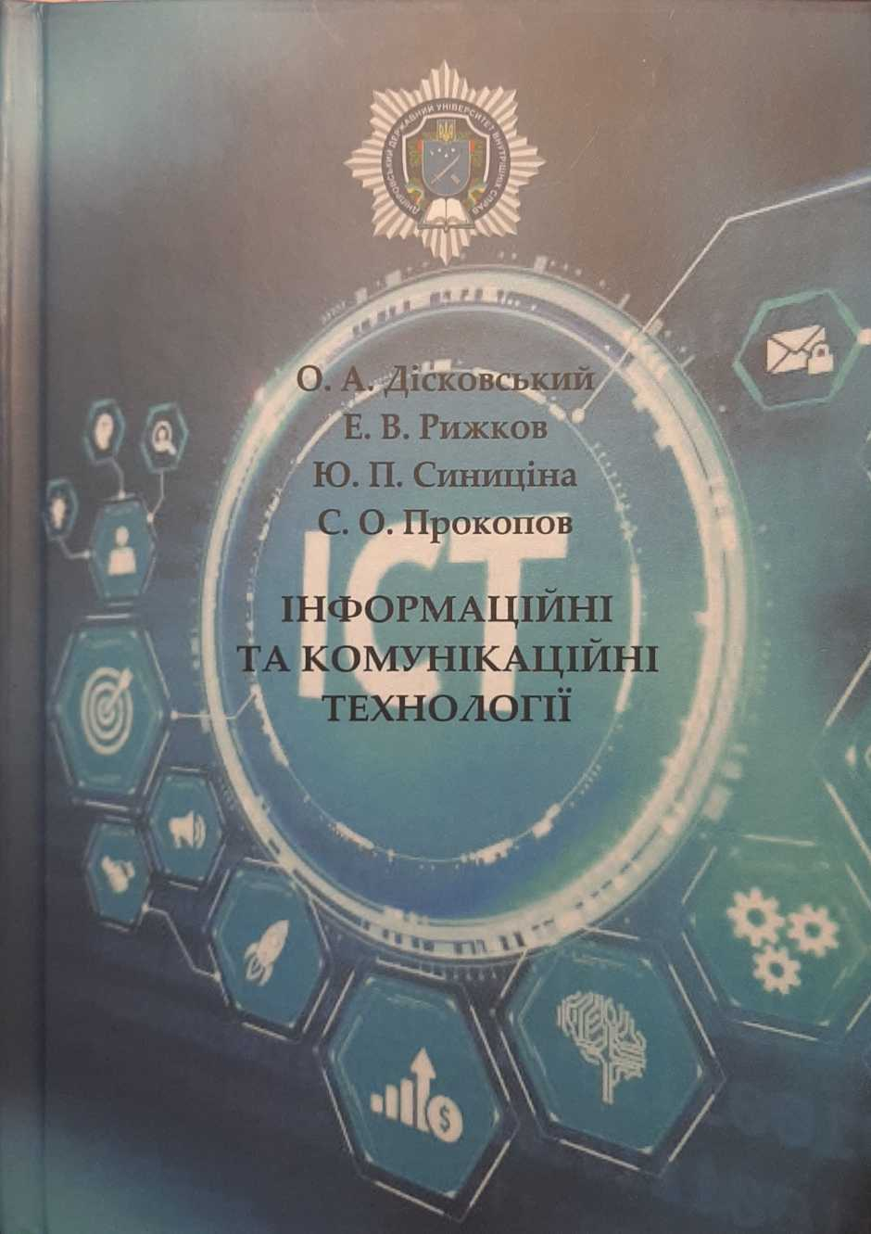
Інформаційні та комунікаційні технології : навч. посіб. / О. А. Дісковський, Е. В. Рижков, Ю. П. Синиціна, С. О. Прокопов. - Дніпро: ДДУВС, 2025. - 272 с.
Навчальний посібник призначено для вивчення дисципліни «Інформаційні та комунікаційні технології». Його зміст розроблено у відповідності до вимог Типових освітніх програм за відповідними спеціальностями та робочих навчальних програм вивчення дисципліни. Передбачається отримання здобувачами освіти сукупності теоретичних і практичних знань, навичок і вмінь щодо використання інформаційних та комунікаційних технологій у професійній діяльності.
Розраховано на здобувачів першого (бакалаврського рівня) за спеціальністю 262/К9 «Правоохоронна діяльність». Може бути використано під у процесі підготовки практичних працівників Національної поліції.

Slide 12

Кваліфікація кримінальних правопорушень проти довкілля : навч. посіб. / кол. авт. - Дніпро :ДДУВС, 2025. - 228 с.
Викладено комплексний аналіз складів кримінальних правопорушень, передбачених розділом VIII Особливої частини КК України. Системно розглянуто питання кваліфікації кримінальних правопорушень проти довкілля залежно від характеру об’єкта посягання, особливостей їх предмета і об’єктивної сторони.
Розглянуто такі групи кримінальних правопорушень проти довкілля: проти екологічної безпеки, у сфері землекористування, охорони надр, атмосферного повітря та водних ресурсів, захисту рослинного і тваринного світу тощо. Особливу увагу приділено судовій практиці застосування відповідних кримінально-правових норм.
Може бути використано як навчальний матеріал в освітньому процесі ЗВО України зі специфічними умовами навчання для оволодіння курсантами та поліцейськими (у межах підвищення кваліфікації) знаннями й навичками правильної кваліфікації кримінальних правопорушень проти довкілля.

Slide 13

Інформаційно-аналітичне забезпечення правоохоронної діяльності: навч. посіб. / Е. В. Рижков, Ю. П. Синиціна, С. О. Прокопов та ін. - Дніпро : ДДУВС, 2024. - 180 с.
Навчальний посібник призначено для вивчення дисципліни «Інформаційно- аналітичне забезпечення правоохоронної діяльності». У ньому розглянуто основні загрози інформаційній безпеці, що виникають у сучасному суспільстві та на виробництвах, висвітлено питання протидії комп’ютерним вірусам та захисту інформації у комп’ютерних мережах. Особливу увагу приділено системі управління інформаційною безпекою, зокрема її нормативно-правовому забезпеченню. Після кожної теми передбачено контрольні запитання. Надається загальний перелік використаних джерел.
Розраховано на здобувачів вищої освіти.

Slide 14

«Правоохоронна діяльність». Professional English Language Guide for Police / кол. авт.: І. В. Царьова, В. Е. Краснопольський, Г. Г. Декусар та ін. ; за ред. І. В. Царьової. - Дніпро : ДДУВС, 2025. - 148 с.
Навчальний посібник репрезентує прийоми візуалізації, селективної уваги, контекстуального способу запам’ятовування іншомовних слів. Значна увага приділена розвитку навичок ситуативного мовлення в контексті професійного спілкування поліціянта. Граматичний матеріал для активізації в комунікативних вправах був підпорядкований практичній реалізації навчального процесу. Структура посібника побудована так, що іншомовний матеріал опрацьовується в усіх видах мовленнєвої діяльності та пов’язаний з конкретною природною або створеною ситуацією спілкування.
Посібник рекомендовано здобувачам вищої освіти за спеціальністю «Правоохоронна діяльність», науково-педагогічним працівникам та практичним працівникам Національної поліції України.

Slide 15

Царьова 1. В., Мірошніченко Л. В. Українська мова правничого професійного спрямування : метод. рек. - Дніпро : ДДУВС, 2025. - 64 с.
У методичних рекомендаціях подано теоретичний і практичний матеріал з дисципліни «Українська мова професійного спрямування», який має на меті допомогти здобувачам вищої освіти оволодіти нормами сучасної української літературної мови. Увагу приділено сучасним вимогам вивчення юридичної лексики та термінології.
Призначено для здобувачів вищої освіти 1 курсу першого (бакалаврського) рівня освіти.

Slide 16

Царьова І. В. Сучасні виклики юридичного документознавства : навч. посіб. / І. В. Царьова. - Дніпро : ДДУВС, 2025. - 152 с.
У навчальному посібнику подано теоретичний матеріал із дисципліни «Юридичне документознавство», що має на меті допомогти здобувачам вищої освіти навчитися правильно складати службові документи право ділової сфери. Навчальний посібник укладено з урахуванням програми навчальної дисципліни «Юридичне документознавство» відповідно до вимог, що висуваються до таких матеріалів. Увагу приділено сучасним вимогам до складання довідково-інформаційних, організаційно-розпорядчих, дипломатичних документів. Розглянуто також специфіку ділового листування й питання щодо організації роботи з документами в сучасних службах діловодства.
Навчальний посібник підготовлено на підставі чинного законодавства України станом на 01 березня 2025 року та практики його застосування.
Призначено для здобувачів вищої освіти, а також працівників структурних підрозділів Національної поліції України.

Slide 17
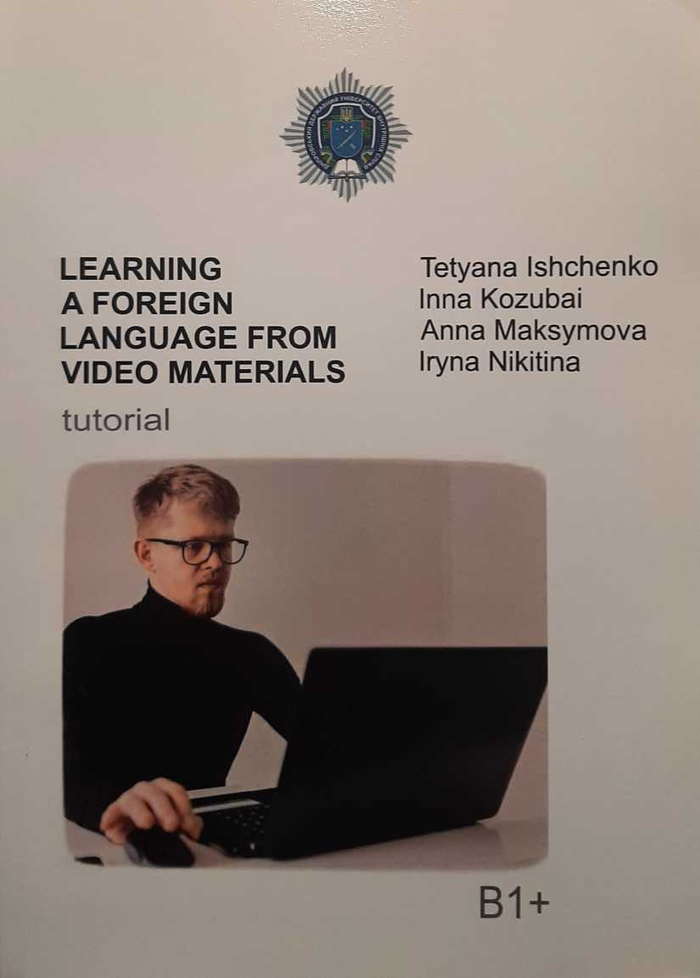
Вивчення іноземної мови за відеоматеріалами. В1+ : навч. посіб. / Т. В. Іщенко, І. В. Козубай, А. Я. Максимова, І. П. Нікітіна. - Дніпро : ДДУВС, 2024. - 188 с.
Друга частина посібника була створена для вдосконалення вивчення іноземної мови за допомогою відеоматеріалів. Вона складається з 12 розділів, кожен із яких містить автентичні відео ресурси на теми, передбачені робочою програмою навчальної дисципліни, та інтерактивні лексичні вправи, розроблені на платформі «Quizlet». Відео та матеріали в «Quizlet» мають унікальні QR-коди для спрощення навчального процесу. У додатку до посібника містяться посилання на відео, матеріали з «Quizlet», скрипти розділів, словник та відповіді до всіх ключових лексичних завдань.
Мета посібника — покращення навичок аудіювання та розширення словникового запасу з обраних тем. Посібник можна використовувати як на практичних заняттях так і для самостійного навчання. Він призначений для використання здобувачами другого курсу першого (бакалаврського) рівня вищої освіти ДДУВС та є складовою системи методичних матеріалів для самостійної роботи з навчальної дисципліни «Іноземна мова».

Slide 18
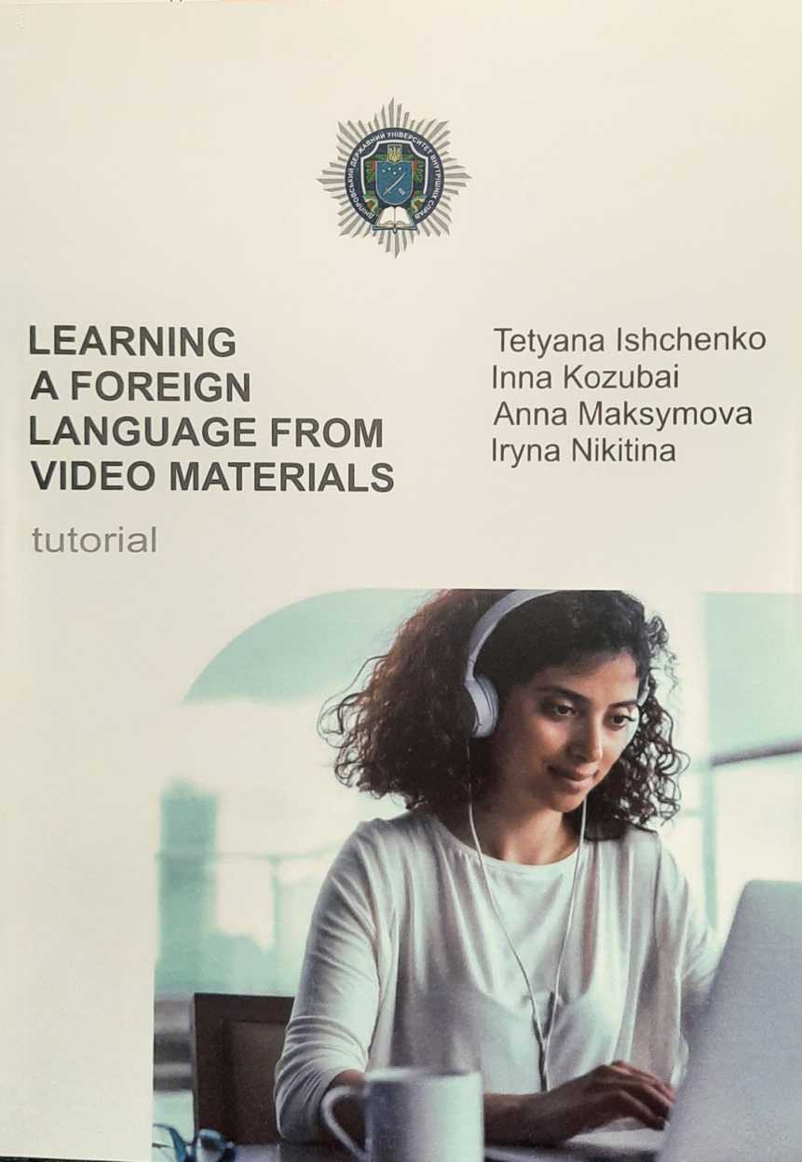
Вивчення іноземної мови за відеоматеріалами : навч. посіб. / Т. В. Іщенко, І. В. Козубай, А. Я. Максимова, І. П. Нікітіна. - Дніпро : ДДУВС, 2024. - 180 с.
Посібник був створений для вдосконалення вивчення іноземної мови за допомогою відеоматеріалів. Він складається з 12 розділів, кожен із яких містить автентичні відео ресурси на теми, передбачені робочою програмою навчальної дисципліни, та інтерактивні лексичні вправи, розроблені на платформі «Quizlet». Відео та матеріали в «Quizlet» мають унікальні QR-коди для спрощення навчального процесу. У додатку до посібника містяться посилання на відео, матеріали з «Quizlet», скрипти розділів, словник та відповіді до всіх ключових лексичних завдань.
Метою посібника є покращення навичок аудіювання та розширення словникового запасу з обраних тем. Посібник можна використовувати як на практичних заняттях, так і для самостійного навчання. Він призначений для використання здобувачами першого курсу першого (бакалаврського) рівня вищої освіти ДДУВС та є складовою системи методичних матеріалів для самостійної роботи з навчальної дисципліни «Іноземна мова».

Slide 19

Міжнародна та національна безпека: теоретичні і прикладні аспекти : матеріали IX Міжнар. наук.-практ. конф. (м. Дніпро, 21 березня 2025 р.) ; у 2-х ч. - Дніпро : ДДУВС, 2025. -
Ч. І. - 820 с.
Ч. ІІ. - 784 с.
Збірник містить матеріали однойменної дев’ятої міжнародної науково- практичної конференції. У заході взяли участь науковці, викладачі та здобувачі закладів вищої освіти та наукових установ, а також фахівці-практики різноманітних державних установ та неурядових організацій. Тематика публікацій охоплює актуальні теоретико-прикладні проблеми міжнародної та національної безпеки.
Матеріали конференції можуть бути використані в науково-дослідній роботі та освітньому процесі закладів вищої освіти, а також у законотворчості та правозастосовній діяльності

Slide 20

Безпека дитини: правовий, організаційний, психологічний, освітній та інформаційний виміри : матеріали II Всеукр. наук.-практ. конф. (м. Дніпро, 06 червня 2025 р.). - Дніпро : ДДУВС, 2025. - 424 с.
Збірник містить матеріали Всеукраїнської науково-практичної конференції «Безпека дитини: правовий, організаційний, психологічний, освітній та інформаційний виміри», у роботі якої взяли участь науковці, викладачі та здобувачі вищої освіти вишів і наукових установ України, а також фахівці-практики правоохоронних органів. Тематика публікацій охоплює актуальні проблеми превентивної діяльності підрозділів ювенальної превенції Національної поліції, її педагогічні та психологічні аспекти.
Матеріали конференції можуть бути використані в науково-дослідній роботі та навчальному процесі спеціалізованих закладів вищої освіти, а також у законотворчості та правоохоронній діяльності

Slide 21
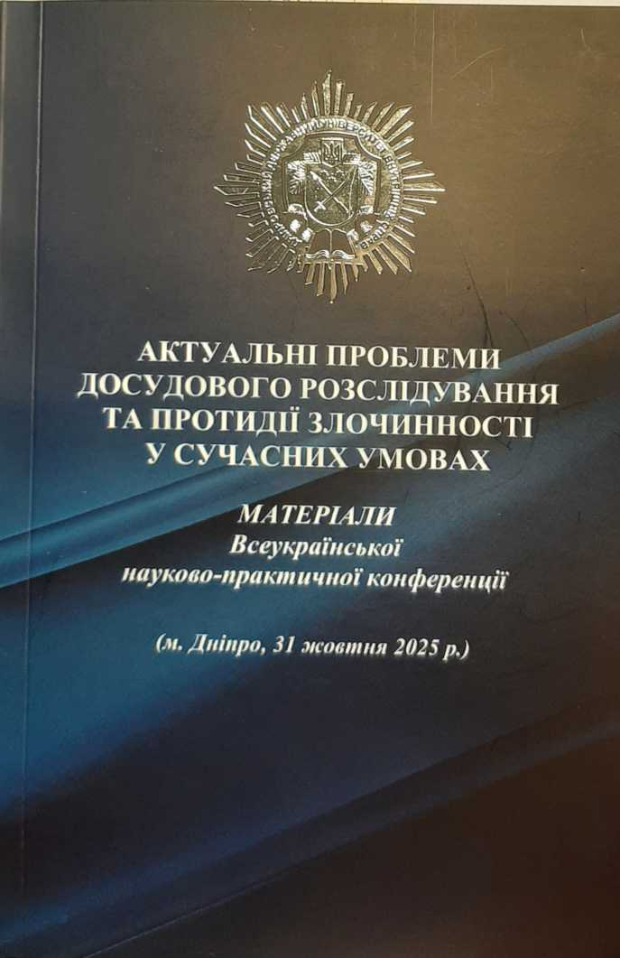
Актуальні проблеми досудового розслідування та протидії злочинності у сучасних умовах : матеріали Всеукр. наук.-практ. конф. (м. Дніпро, 31 жовтня 2025 р.). - Дніпро: ДДУВС, 2025. - 484 с.
Збірник містить матеріали науково-практичної конференції, в якій взяли участь науковці, науково-педагогічні працівники, курсанти, здобувачі закладів вищої освіти та працівники наукових установ України, а також практичні працівники правоохоронних органів. Тематика публікацій охоплює теоретичні та практичні проблеми кримінального процесу, криміналістики, кримінального права, кримінології та судової експертизи.
Матеріали конференції можуть бути використані у науково-дослідній роботі та у навчальному процесі спеціалізованих закладів вищої освіти, а також у законотворчості та правоохоронній діяльності.

Slide 22
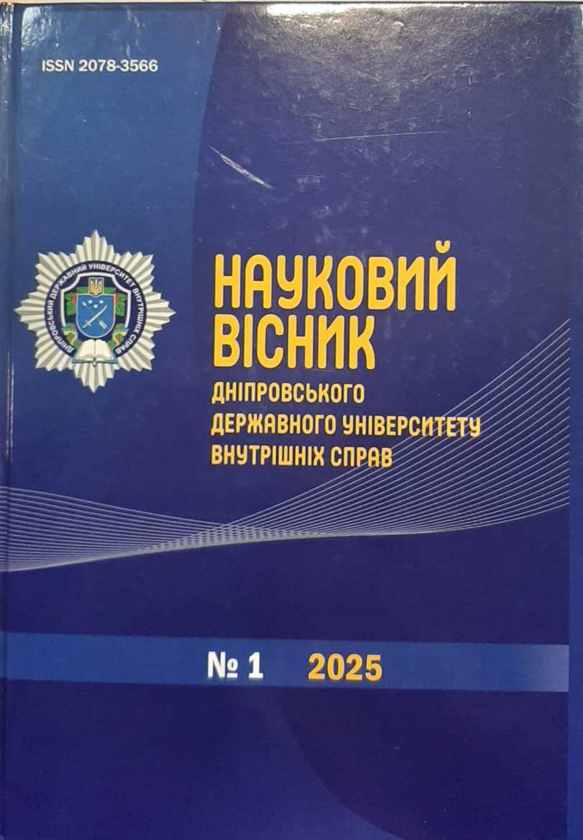
Науковий вісник Дніпровського державного університету внутрішніх справ: Науковий журнал. - 2025. - № 1 (134). - 378 с.
Містить наукові статті вчених, викладачів і здобувачів університету, навчальних закладів системи МВС та інших центральних органів виконавчої влади, працівників правоохоронних органів. Розглянуто питання держави та права, окремих галузей законодавства, проблеми правоохоронної діяльності та юридичної освіти, надано інформацію про визначні події і дати наукового життя в галузі права. Призначено для науковців, юристів-практиків, працівників правоохоронних органів та всіх, хто цікавиться питаннями науки і права.

Slide 23
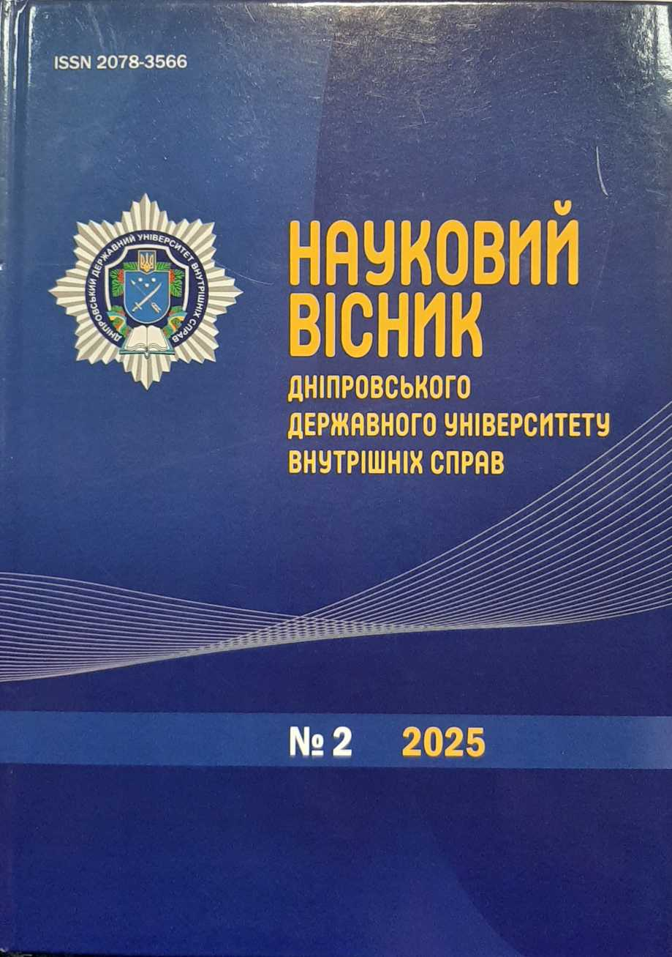
Науковий вісник Дніпровського державного університету внутрішніх справ: Науковий журнал. - 2025. - № 2 (135). - 264 с.
Містить наукові статті вчених, викладачів і здобувачів університету, навчальних закладів системи МВС та інших центральних органів виконавчої влади, працівників правоохоронних органів. Розглянуто питання держави та права, окремих галузей законодавства, проблеми правоохоронної діяльності та юридичної освіти, надано інформацію про визначні події і дати наукового життя в галузі права. Призначено для науковців, юристів-практиків, працівників правоохоронних органів та всіх, хто цікавиться питаннями науки і права.

Slide 24
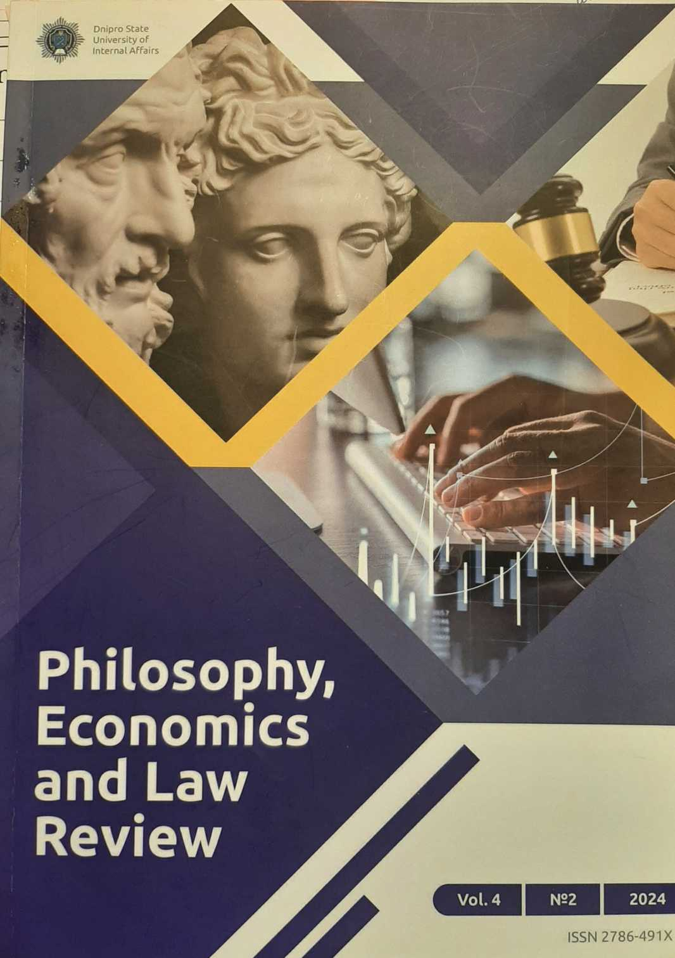
Philosophy, Economics and Law Review. - 2024. - Volume 4, no. 2. – 99 р.
The Journal is a collection of scientific articles, dealing with issues of philosophy, economics and law. There are also publications covering matters of higher education in humanities. The Journal contains reviews on scientific editions. It may be used by scholars, professors and postgraduates. The Journal is issued twice a year.

